Slide 2
What story is this?

Slide 4
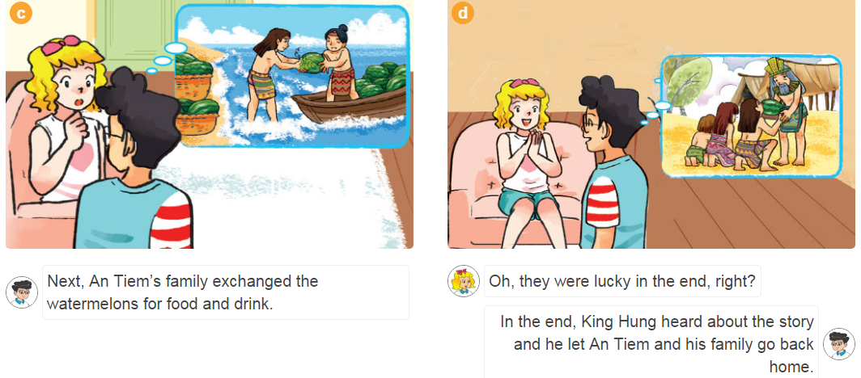

Slide 8
What happened in the story ?
First,
Then
Next,
In the end,
First,

Slide 10
Matching
1. First | Cuối cùng
2. Next | b. Đầu tiên
3. Then | c. Tiếp đó
4. Finally | d. Sau đó

